Slide 1
Redis简介和性能优化
Notes:
Notes：

Slide 2
大纲
Redis简介
Redis持久化
Redis分布式锁
Redis主从复制
哨兵
集群
Redis性能优化

Slide 3
Redis简介
Redis是一种基于键值对（key-value）的NoSql数据存储系统。
支持多种数据类型（String、Hash、List、Set、Zset）
支持持久化。可以将内存中数据保存在磁盘中，重启时加载。
主从复制，哨兵，高可用。
可以用作分布式锁。
可以作为消息中间件使用，支持发布订阅
······
Notes:
5.0 广播 stream消息广播

Slide 4
单线程的Redis为什么这么快？
官方数据：支持10W QPS。速度快的原因大致归纳为以下五点：
1. 数据存放在内存中，K-V结构，时间复杂度大部分命令是O(1)
2. Redis是用C语音实现的
3. Redis使用了单线程架构，预防了多线程可能产生的竞争问题
4. 使用多路I/O复用模型，非阻塞IO
5. 作者对于Redis源码精打细磨，集性能和优雅于一身
Notes:
单线程架构，分布式锁有死锁吗？

Slide 5
多路I/O复用概述
多路I/O复用模型是利用 select、poll、epoll 可以同时监察多个流的 I/O 事件的能力，在空闲的时候，会把当前线程阻塞掉，当有一个或多个流有 I/O 事件时，就从阻塞态中唤醒，于是程序就会轮询一遍所有的流，并且只依次顺序的处理就绪的流，这种做法就避免了大量的无用操作。
这里“多路”指的是多个网络连接，“复用”指的是复用同一个线程。
采用多路 I/O 复用技术可以让单个线程高效的处理多个连接请求（尽量减少网络 IO 的时间消耗），且 Redis 在内存中操作数据的速度非常快，也就是说内存内的操作不会成为影响Redis性能的瓶颈
Notes:
select、poll、epoll 区别？

Slide 6
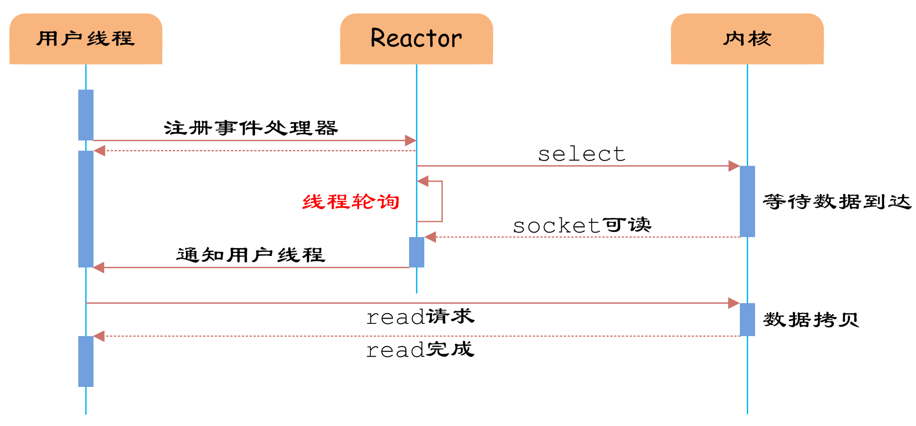

Slide 7
Redis持久化 在 Redis 4.0 之后，Redis 有 3 种持久化的方式：
RDB（Redis DataBase，快照方式）将某一个时刻的内存数据，以二进制的方式写入磁盘；
AOF（Append Only File，文件追加方式），记录所有的操作命令，并以文本的形式追加到文件中；
混合持久化方式，Redis 4.0 之后新增的方式，混合持久化是结合了 RDB 和 AOF 的优点，在写入的时候，先把当前的数据以 RDB 的形式写入文件的开头，再将后续的操作命令以 AOF 的格式存入文件，这样既能保证 Redis 重启时的速度，又能减低数据丢失的风险。Redis 5.0 默认开启了混合持久化。
- 有关详细信息...列出位置或规范联系人（或其他相关文件）
Notes:
RDB 和 AOF 持久化各有利弊，RDB 可能会导致一定时间内的数据丢失，而 AOF 由于文件较大则会影响 Redis 的启动速度，为了能同时拥有 RDB 和 AOF 的优点，Redis 4.0 之后新增了混合持久化的方式，因此我们在必须要进行持久化操作时，应该选择混合持久化的方式。
RDB 快照
AOF 文件追加 记录命令
启动数据恢复，RDB启动快。快照到重启数据之间丢失。Redis3.2.11

Slide 8
Redis分布式锁
分布式锁本质上要实现的目标就是在 Redis 里面占一个“茅坑”，当别的进程也要来占 时，发现已经有人蹲在那里了，就只好放弃或者稍后再试 。
如何占坑？
命令：SET key value NX [EX|PX] seconds
解锁
茅坑用完了，再调用del指令释放茅坑。
这样处理会有什么问题？
假如某线程成功得到了锁，并且设置了过期时间30秒
如果某些原因导致线程A执行的很慢很慢，过了30秒都没执行完。这时候锁过期自动释放，线程B得到了锁。
随后，线程A执行完了任务，线程A接着执行del指令来释放锁。但这时候线程B还没执行完，线程A实际上删除的是线程B加的锁。
如何避免？
1. Redis 分布式锁不要用于较长时间的任务
2.为 set 指令的 value 参数设置为一个随机数，释放锁时先匹配 随机数是否一致，然后再删除 key。（非原子操作，使用Lua脚本来处理）
if redis.call("get",KEYS[1]) == ARGV[1] then return redis.call("del",KEYS[1]) else return 0 end
Notes:
NX – 只有键key不存在的时候才会设置key的值
EX seconds – 设置键key的过期时间，单位时秒 PX milliseconds – 设置键key的过期时间，单位时毫秒
Redis分布式锁，应该执行时间不要太长。比较快，ZK分布式锁会遇到这些问题吗？
长时间任务不设置过期时间，
Job启动时候删除key。只有一台定时任务。
验证kill -9 是否关闭servlet。

Slide 9
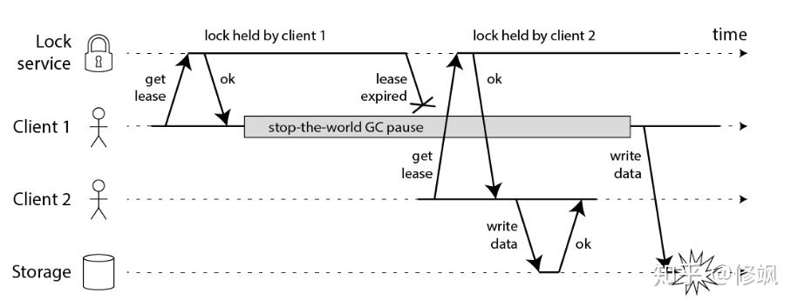

Slide 10
Redis主从复制
主从复制的作用
数据冗余：主从复制实现了数据的热备份，是持久化之外的一种数据冗余方式。
故障恢复：当主节点出现问题时，可以由从节点提供服务，实现快速的故障恢复；实际上是一种服务的冗余。
负载均衡：在主从复制的基础上，配合读写分离，可以由主节点提供写服务，由从节点提供读服务（即写Redis数据时应用连接主节点，读Redis数据时应用连接从节点），分担服务器负载；尤其是在写少读多的场景下，通过多个从节点分担读负载，可以大大提高Redis服务器的并发量。
读写分离：可以用于实现读写分离，主库写、从库读，读写分离不仅可以提高服务器的负载能力，同时可根据需求的变化，改变从库的数量；
高可用基石：除了上述作用以外，主从复制还是哨兵和集群能够实施的基础，因此说主从复制是Redis高可用的基础。
主从复制启用
配置文件： 在从服务器的配置文件中加入：slaveof <masterip> <masterport>
启动命令： redis-server启动命令后加入 --slaveof <masterip> <masterport>
Notes:
同时可根据需求的变化，改变从库的数量。
高可用：数据热备份，高可用，
Slave奴隶。Replica。

Slide 11
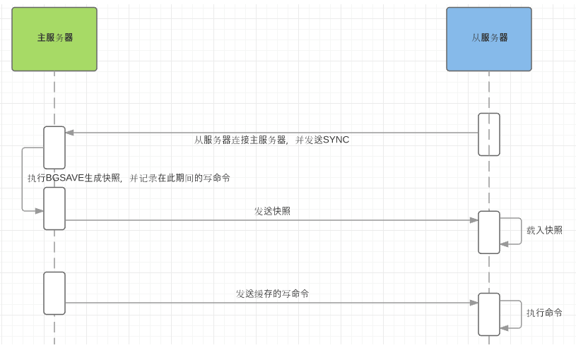
主从复制原理
Notes:
Redis 2.8 之前使用 sync[runId（每个实例启动时候UUID）][offset（主节点知道从节点需要哪些）] 同步命令，Redis 2.8 之后使用 psync[runId][offset] 命令。
runId：每个 Redis 节点启动都会生成唯一的 uuid，每次 Redis 重启后，runId 都会发生变化。
offset：主节点和从节点都各自维护自己的主从复制偏移量 offset，当主节点有写入命令时，offset=offset+命令的字节长度。从节点在收到主节点发送的命令后，也会增加自己的 offset，并把自己的 offset 发送给主节点。这样，主节点同时保存自己的 offset 和从节点的 offset，通过对比 offset 来判断主从节点数据是否一致。
复制规则。

Slide 12
主从复制的一些特点
1）采用异步复制；
2）一个主redis可以含有多个从redis；
3）每个从redis可以接收来自其他从redis服务器的连接；
4）主从复制对于主redis服务器来说是非阻塞的，这意味着当从服务器在进行主从复制同步过程中，主redis仍然可以处理外界的访问请求；
5）主从复制对于从redis服务器来说也是非阻塞的，这意味着，即使从redis在进行主从复制过程中也可以接受外界的查询请求，只不过这时候从redis返回的是以前老的数据， 如果你不想这样，那么在启动redis时，可以在配置文件中进行设置，那么从redis在复制同步过程中来自外界的查询请求都会返回错误给客户端；
6）主从复制提高了redis服务的扩展性，避免单个redis服务器的读写访问压力过大的问题，同时也可以给为数据备份及冗余提供一种解决方案；

Slide 13
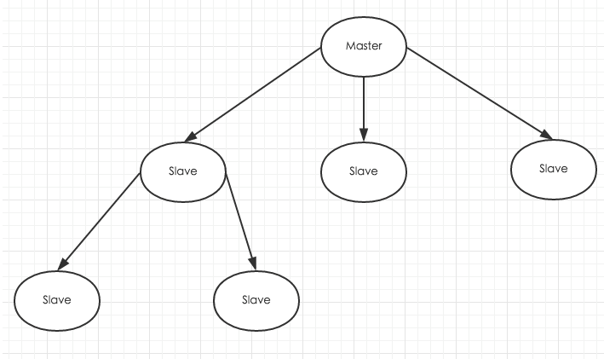
Notes:
master-replica

Slide 14
哨兵
旧的主从切换的方法是：当主服务器宕机后，需要手动把一台从服务器切换为主服务器，这就需要人工干预，费事费力，还会造成一段时间内服务不可用，哨兵模式解决了这个问题。
哨兵模式是一种特殊的模式，首先Redis提供了哨兵的命令，哨兵是一个独立的进程，作为进程，它会独立运行。其原理是哨兵通过发送命令，等待Redis服务器响应，从而监控运行的多个Redis实例。
通过发送命令，让Redis服务器返回监控其运行状态，包括主服务器和从服务器。
当哨兵监测到master宕机，会自动选一个最优的slave切换成master，然后通过发布订阅模式通知其他的从服务器，修改配置文件，让它们切换主机。
Notes:
需要注意的是，哨兵只是配置提供者，而不是代理。二者的区别在于：如果是配置提供者，客户端在通过哨兵获得主节点信息后，会直接建立到主节点的连接，后续的请求(如set/get)会直接发向主节点；如果是代理，客户端的每一次请求都会发向哨兵，哨兵再通过主节点处理请求。
哨兵节点在故障转移完成后，会将新的主节点信息发送给客户端，以便客户端及时切换主节点。

Slide 15
哨兵模式的不足
在主从复制的基础上，哨兵引入了主节点的自动故障转移，进一步提高了Redis的高可用性；
但是哨兵的缺陷同样很明显：哨兵无法对从节点进行自动故障转移（？），在读写分离场景下，从节点故障会导致读服务不可用，需要我们对从节点做额外的监控、切换操作。
此外，哨兵仍然没有解决写操作无法负载均衡、及存储能力受到单机限制的问题；这些问题的解决需要使用集群。

Slide 16
集群Cluster
redis cluster是Redis的分布式解决方案，在3.0版本推出，Redis Cluster是由多个同时服务于一个数据集合的Redis实例组成的整体，对于用户来说，用户只关注这个数据集合，而整个数据集合的某个数据子集存储在哪个节点对于用户来说是透明的。
自动将数据进行分片，每个master上放一部分数据
提供内置的高可用支持，部分master不可用时，还是可以继续工作的
支撑N个redis master node，每个master node都可以挂载多个slave node
高可用，因为每个master都有salve节点，那么如果mater挂掉，redis cluster这套机制，就会自动将某个slave切换成master

Slide 17
Redis Cluster分区实现原理
槽（slot）概念
Redis Cluster中有一个16384长度的槽的概念，他们的编号为0、1、2、3……16382、16383。这个槽是一个虚拟的槽，并不是真正存在的。正常工作的时候，Redis Cluster中的每个Master节点都会负责一部分的槽，当有某个key被映射到某个Master负责的槽，那么这个Master负责为这个key提供服务，至于哪个Master节点负责哪个槽，这是可以由用户指定的，也可以在初始化的时候自动生成（redis-trib.rb脚本）。这里值得一提的是，在Redis Cluster中，只有Master才拥有槽的所有权，如果是某个Master的slave，这个slave只负责槽的使用，但是没有所有权。
为什么槽是16384长度？
键空间分布基本算法
键到slot的基本映射算法如下：
HASH_SLOT = CRC16(key) mod 16384
Notes:
在redis节点发送心跳包时需要把所有的槽放到这个心跳包里，以便让节点知道当前集群信息，16384=16k，在发送心跳包时使用char进行bitmap压缩后是2k（2 * 8 (8 bit) * 1024(1k) = 2K），也就是说使用2k的空间创建了16k的槽数。
虽然使用CRC16算法最多可以分配65535（2^16-1）个槽位，65535=65k，压缩后就是8k（8 * 8 (8 bit) * 1024(1k) = 8K），也就是说需要需要8k的心跳包，作者认为这样做不太值得；并且一般情况下一个redis集群不会有超过1000个master节点，所以16k的槽位是个比较合适的选择。

Slide 18
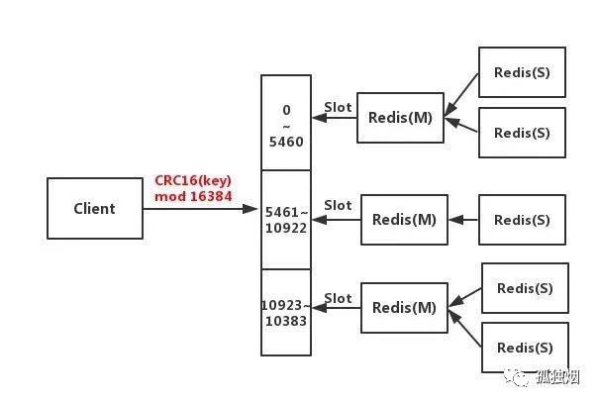

Slide 19
Redis优化
1. 缩短键值对的存储长度
键值对的长度是和性能成反比的，在 key 不变的情况下，value 值越大操作效率越慢
2.使用 lazy free（延迟删除）特性
lazy free 特性是 Redis 4.0 新增的一个非常实用的功能，它可以理解为惰性删除或延迟删除。意思是在删除的时候提供异步延时释放键值的功能，把键值释放操作放单独的子线程处理中，以减少删除删除对 Redis 主线程的阻塞，可以有效地避免删除 big key 时带来的性能和可用性问题。
lazy free 对应了 4 种场景，默认都是关闭的：
lazyfree-lazy-eviction：表示当 Redis 运行内存超过 maxmeory 时，是否开启 lazy free 机制删除；
lazyfree-lazy-expire：表示设置了过期时间的键值，当过期之后是否开启 lazy free 机制删除
lazyfree-lazy-server-del：有些指令在处理已存在的键时，会带有一个隐式的 del 键的操作，比如 rename 命令，当目标键已存在，Redis 会先删除目标键，如果这些目标键是一个 big key，就会造成阻塞删除的问题，此配置表示在这种场景中是否开启 lazy free 机制删除；
slave-lazy-flush：针对 slave(从节点) 进行全量数据同步，slave 在加载 master 的 RDB 文件前，会运行 flushall 来清理自己的数据，它表示此时是否开启 lazy free 机制删除。
Notes:
虽然五种，但是实际实现的string却有几种。

Slide 20
3. 设置键值的过期时间
我们应该根据实际的业务情况，对键值设置合理的过期时间，这样 Redis 会帮你自动清除过期的键值对，以节约对内存的占用，以避免键值过多的堆积，频繁的触发内存淘汰策略
4.禁用长耗时的查询命令
禁用keys *，hgetall，
避免一次查询所有的成员，要使用 scan 命令进行分批的，游标式的遍历
删除 (del) 一个大数据的时候，可能会需要很长时间，所以建议用异步删除的方式 unlink，它会启动一个新的线程来删除目标数据，而不阻塞 Redis 的主线程
5. 使用 slowlog 优化耗时命令
我们可以使用 slowlog 功能找出最耗时的 Redis 命令进行相关的优化，以提升 Redis 的运行速度
slowlog-log-slower-than ：用于设置慢查询的评定时间，也就是说超过此配置项的命令，将会被当成慢操作记录在慢查询日志中，它执行单位是微秒 (1 秒等于 1000000 微秒)；
slowlog-max-len ：用来配置慢查询日志的最大记录数。
Notes:
scan 176 MATCH *11* COUNT 100

Slide 21
6.使用 Pipeline 批量操作数据
Pipeline (管道技术) 是客户端提供的一种批处理技术，用于一次处理多个 Redis 命令，从而提高整个交互的性能
7.避免大量数据同时失效
Redis 过期键值删除使用的是贪心策略，它每秒会进行 10 次过期扫描，此配置可在 redis.conf 进行配置，默认值是 hz 10，Redis 会随机抽取 20 个值，删除这 20 个键中过期的键，如果过期 key 的比例超过 25% ，重复执行此流程。
8.客户端使用优化
尽量使用 Redis 连接池，而不是频繁创建销毁 Redis 连接，这样就可以减少网络传输次数和减少了非必要调用指令。
9.限制 Redis 内存大小
在 64 位操作系统中 Redis 的内存大小是没有限制的，也就是配置项 maxmemory <bytes> 是被注释掉的，这样就会导致在物理内存不足时，使用 swap 空间既交换空间，而当操心系统将 Redis 所用的内存分页移至 swap 空间时，将会阻塞 Redis 进程，导致 Redis 出现延迟，从而影响 Redis 的整体性能。因此我们需要限制 Redis 的内存大小为一个固定的值，当 Redis 的运行到达此值时会触发内存淘汰策略，内存淘汰策略在 Redis 4.0 之后有 8 种。
10.使用分布式架构来增加读写速度
主从同步/哨兵模式/Redis Cluster 集群

Slide 22
noeviction：不淘汰任何数据，当内存不足时，新增操作会报错，Redis 默认内存淘汰策略；
allkeys-lru：淘汰整个键值中最久未使用的键值；
allkeys-random：随机淘汰任意键值;
volatile-lru：淘汰所有设置了过期时间的键值中最久未使用的键值；
volatile-random：随机淘汰设置了过期时间的任意键值;
volatile-ttl：优先淘汰更早过期的键值。
在 Redis 4.0 版本中又新增了 2 种淘汰策略：
volatile-lfu：淘汰所有设置了过期时间的键值中，最少使用的键值；
allkeys-lfu：淘汰整个键值中最少使用的键值。
Notes:
所有key同时失效。

